Slide 1
第3章 Java 面向对象编程
Introduction of OOP

Slide 2
1.理解面向对象程序设计的基本概念
2.掌握Java中类的定义和对象的创建方法，掌握构造方法的定义与特点
3.理解继承和多态的概念与实现方法，熟练掌握方法的重载和覆盖
本章学习要点
4.掌握访问控制符（public、protected、private）和非访问控制符（static、abstract、final）的特点和用法
5.掌握包、接口和异常类的定义与使用机制
6.了解内部类和匿名类的定义与使用方式
7. 掌握Java语言的Object类、Class类、Math 类、基本数据类型封装类、System类、日期时间类

Slide 3
1. 面向对象程序设计
Object Oriented Programming
oriented
英 [ˈɔːrientɪd] 美 [ˈɔːrientɪd]
adj. 以……为方向的，重视……的
v. 朝向，面对，使适合；定向放置（某物）；使熟悉，帮助适应
object
英 [ˈɒbdʒɪkt] 美 [ˈɑːbdʒɪkt]
n. 物体，实物；目的，目标；宾语；（引发某种情感或行为的）对象；客体；

Slide 4
程序设计方法学的发展历程
设计方法 | 特点 | 代表性语言
面向机器 | 用机器指令为特定硬件系统编制程序。其目标代码短，运行速度和效率高，但可读性和移植性差。 | 86系列汇编语言
面向过程 | 用高级程序设计语言按计算机能够理解的逻辑来描述要解决的问题及其解决方法。是过程和数据驱动的，程序的可读性和移植性好，核心是数据结构和算法。但大型程序维护起来比较困难。 | Fortran（50年代） Basic（60年代） C（70年代）
面向对象 | 用面向对象的编程语言把现实世界的实体描述成计算机能理解、可操作的、具有一定属性和行为的对象，将数据及数据的操作封装在一起，通过调用各对象的不同方法来完成相关事件。是事件驱动的，其核心是类和对象，程序易于维护 、扩充。 | C++（80年代） Python（90年代） Java（ 90年代） UML（90年代）

Slide 5
面向机器
面向过程
面向对象
寄存器
指令
数据结构
过程函数
对象构成
属性与行为
设计方法学演进
数理与机器
自然与人
面向对象允许根据问题本身来描述问题，而不是根据运行解决方案的计算机来描述问题。
Java编程思想

Slide 6
面向过程 vs 面向对象
 | 面向过程 | 面向对象
构成 | 系统是由功能模块组成的 | 系统是由对象组成的
出发点 | 要完成哪些功能 操作哪些数据 | 系统由哪些对象组成 对象间是如何交互的
开发 过程 | 分析数据流图，设计数据结构 列出功能模块 写程序实现功能模块 | 由对象抽象出有哪些类 设计类（属性和方法） 构建类层次、对象间组合 交互完成软件功能

Slide 7
案例1：你要开个餐馆，如何准备？
面向过程
需要准备什么材料，做那些事？
食材：米，面，油，肉，酒….
安排人提前采购食材
食材买回来后：煮饭，洗菜，炒菜，…
接待客人
开餐，安排座位, 上菜
洗碗
面向对象
需要安排哪些人：任务分工是什么？如何合作？
采购：买食材
厨师：做菜
勤杂：洗菜，切菜，洗碗，上菜
接待：接待来宾，安排座位
财务：结账

Slide 8
角色分工，协作关系
厨师
通知炒菜
采购清单
描述组成要素及协作关系
屏蔽细节：
不管厨师如何炒菜？
不管采购在哪里买菜？
提供食材
接待
采购
准备材料
通知开席
搬运食材
勤杂

Slide 9


案例2：图书馆管理信息系统
图书馆管理系统是为支撑大学图书馆业务的信息系统。
该系统实现图书馆近百万册图书的管理，为全校3万读者
的提供查询借阅服务。

Slide 10
图书馆管理信息系统
面向过程的方法
功能模块：
图书管理：图书采购，书目登记，图书馆入库
读者管理：读者证办理，办证；读者信息查询
借阅管理：图书借阅，图书归还、续借；
信息查询：图书信息查询
数据字典：
数目数据：书名ID，书名、作者，出版社，ISBN，分类号…
读者数据：读者ID，姓名，学号，照片，部门，类别,…..
借阅记录：读者ID，书名ID，借阅时间,….

Slide 11



图书馆管理信息系统
面向对象的方法
书
读者
图书馆馆员
属性：
书名，作者
行为：
无
属性：
姓名，学号, …
行为：
查询，借书，阅读，还书，上课，运动, ….
属性：
姓名，工号, …
行为：
采购，登记，
咨询，借书，
还书, ….
交互

Slide 12



分类是我们认识世界的基础
我今天看见一样东西：
全身毛绒绒的；
有两条腿；
白色的；

Slide 13
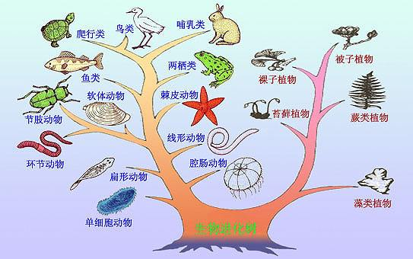
分类是我们认识世界的基础

Slide 14

分类是我们认识世界的基础
我今天看见一只鸟：
全身毛绒绒的；
有两条腿；
白色的；

Slide 15
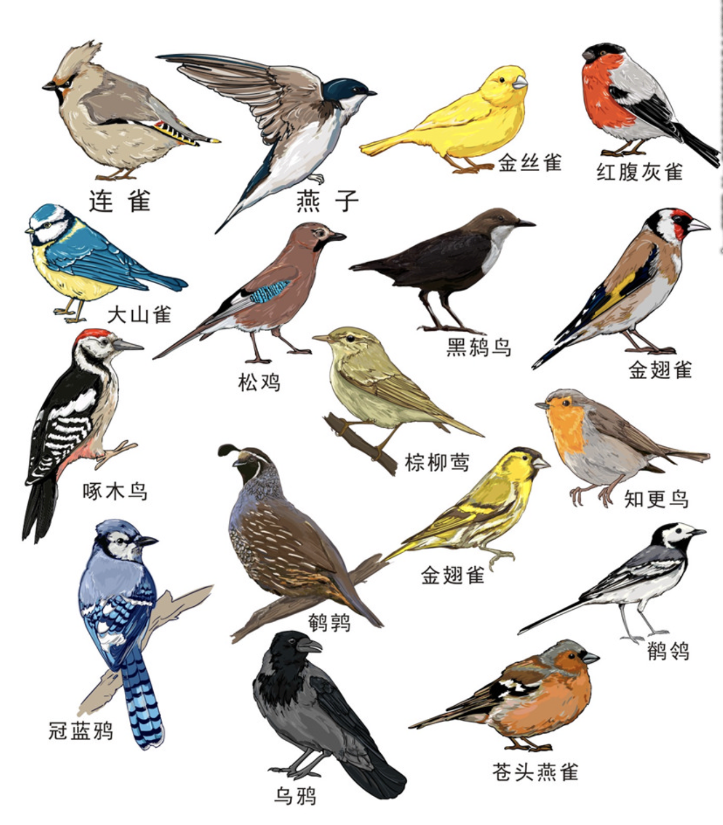
对象（object）与 类（class）
对象(object)：
具体存在的实体，本身就在那里。
类（class）：
抽象的描述, 人类为了认识世界建立起来的、对相同类型对象的概念抽象。
鸟类（class）：
有羽毛，
羽毛有颜色，
一对翅膀，
一双爪子，
飞行，
鸣叫，
….

Slide 16
面向对象程序设计
面向对象程序设计（Object Oriented Programming，OOP）是一种程序设计的思想，是一种运用对象、类、继承、封装、聚合、关联、消息和多态等概念来构造软件系统的开发方法。
其基本思想包括两个方面：
1）强调从现实世界中客观存在的事物（即对象）出发来构造软件系统；
2）在系统构造中尽可能运用人类的自然思维方式。

Slide 17
面向对象程序设计常用术语
类（class）：是具有相同属性
和操作的一组对象的集合，
它为属于该类的全部对象提供了
统一的抽象描述，由一个类名、
一组属性和一组操作构成。
对象（object）：是系统中
用来描述客观事物的一个实体，
是构成系统的一个基本单位，
由一组属性和施加于这组属性的
一组操作构成。
封装：就是把对象的属性和操作结
合成一个独立的系统单位，并
尽可能隐藏对象的内部细节。
常用
术语
属性：用来描述对象静态特征
（状态）的一个数据项。
（Java中称之为：成员变量）
继承：是指特殊类（子类）可以自动拥
有一般类（父类）的全部属性和操作。
特殊类可以有自己定义的属性和操作，
继承关系是代代传递的。
操作：用来描述对象动态特
征（行为）的一个动作系列。
（Java中称之为：方法）
多态：是指在一般类中定义的属性
或操作被特殊类继承之后，可以
具有不同的数据类型或表现
出不同的行为。

Slide 18

Student s1=new Student (“张三”)
计算机世界
现实世界
映射
对象
实体
实例化
抽象
抽象
计算机逻辑的实现
类
抽象类型
概念世界
Class Student { …… }
学生
实体、对象与类的关系示意图

Slide 19
如何理解并区分 “对象”？
对象的身份是什么？——对象标识（名称）
三方面特征
对象的状态是什么？——属性
对象的行为是什么？——方法

Slide 20

对象描述
标识：张三
属性：
男
2006-10-12
175cm
…
行为：
会打篮球
爱听音乐
能做饭

Slide 21
对象之间的关系
组合（整体-部分结构）——当对象A是对象B的组成［可独立存在／不可独立存在］部分时，称对象B包含对象A；
如：班级与学生， 计算机与CPU
继承（一般-特殊结构）——当对象A是对象B的特例时，称对象A继承了对象B；
如：北京大学和大学，液晶显示器和显示器，JAVA 和 编程语言
面向对象强调对象之间关系的目的？
代码复用

Slide 22
面向对象的软件开发过程
面向对象的分析（Ｏbject Ｏriented Ａnalysis，OOA）
1
分析用户需求，从问题中抽取对象模型。
面向对象的设计（Ｏbject Ｏriented Ｄesign，OOD）
2
将模型细化，设计类，包括类的属性和类之间的相互关系，同时考察是否有可以直接引用的已有类或部件。
面向对象的编程实现（Ｏbject Ｏriented Ｐrogramming，OOP）
3
选一种面向对象的编程语言，具体编码实现上一阶段类的设计，并在开发过程中引入测试，完善整个解决方案。

Slide 23
抽象性
封装性
采用数据抽象的方法来构建程序的类和对象，体现了面向对象技术中处理复杂事务的分层分类机制。
将数据和基于数据的操作封装在一起，体现了面向对象技术中的信息隐藏机制，程序不易被相互干扰。
面向对象程序设计的特点
继承性
多态性
一个类可以从其它已有的类中派生，体现了面向对象技术中的共享机制，可以降低编码和维护的工作量。
同一类型对象，可以表现出不同的行为特征，体现出一般和特殊之间的特征。

Slide 24
面向对象程序设计的优点
可重用性
可管理性
指在一个软件项目中所开发的模块，不仅可以用于本项目，还可以重复地使用在其他项目中。
采用类作为构建系统的部件，使整个项目的组织更加合理、方便；
把数据和其上的操作封装在一起，仅本类的方法才可以操纵、改变这些数据，效率提高，开发难度降低。
可扩展性
指应用软件能够很方便地进行修改和扩充，包括软件的内容、形式和工作机制的修改和扩充。

Slide 25
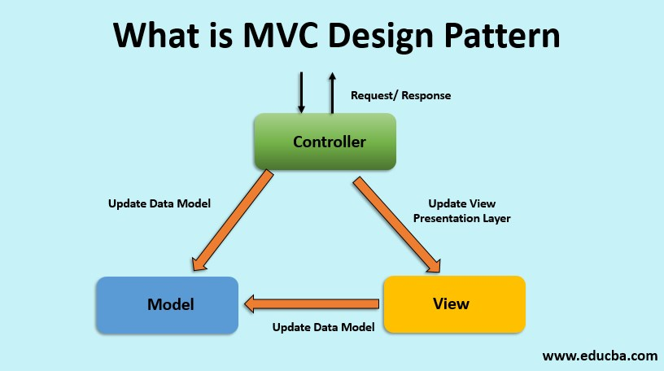
面向对象为设计模式提供了可能

Slide 26
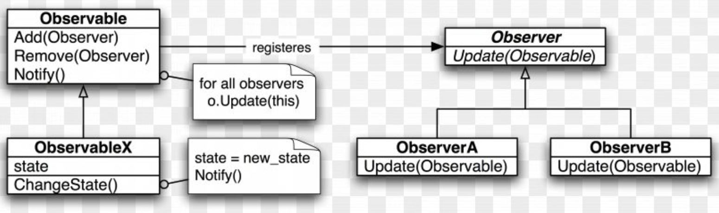
面向对象为程序设计
识别对象（类）
建立模式
分析、抽象、经验

Slide 27
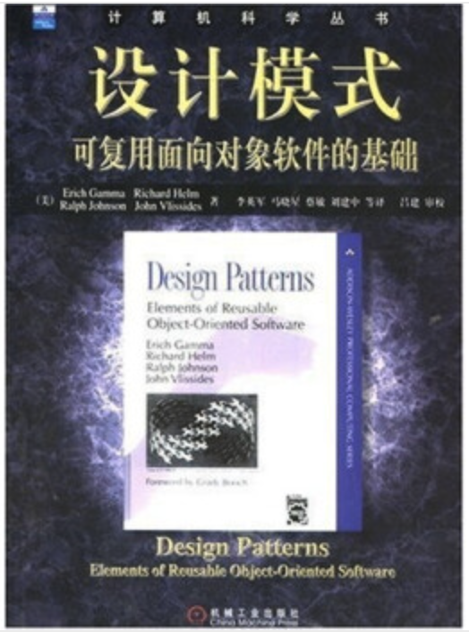
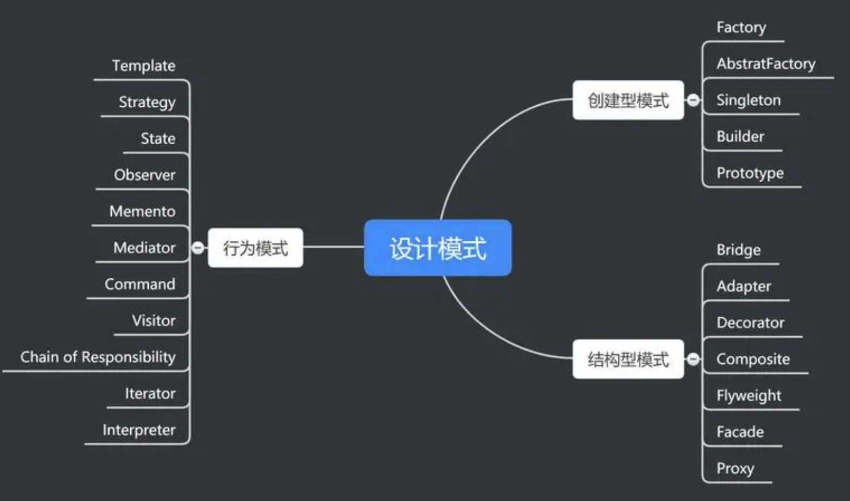
面向对象为程序设计

Slide 28
类的概念视图-UML类图

Slide 29
面向对象建模 UML
UML（Unified Modeling Language，统一建模语言）
是一种可以应用于任何软件开发过程的标记法和语义语言，主要是由Rational Software公司的三位巨匠Booch、Rumbaugh和Jacobson于1995年正式合作创建的。UML2 使用了13种（ UML1 使用了9种）模型图用来对面向对象的软件系统进行建模。
UML2.0中的13种模型图
结构图： 类图、对象图、构件图、部署图、包图、组合构件图
行为图： 用例图、顺序图、活动图、通信图（协作图）、状态机图（状态图）、交互概览图、定时图

Slide 30
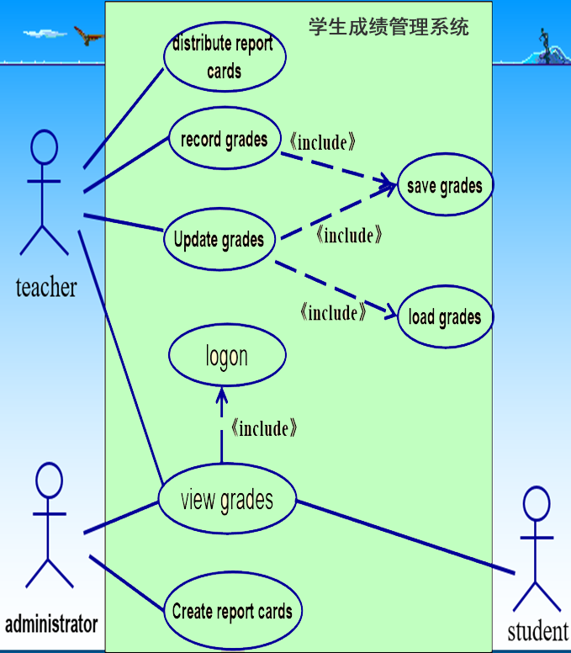
3.1.2 类的UML图
用例图
用例图是使用UML设计新系统的起点，说明谁要使用系统以及他们使用该系统可以做什么，描述的是外部执行者所理解的系统功能。
用于需求分析阶段
用例图包括4个基本组件：
系统——用实线方框表示系统边界
参与者——用人形表示，在系统边界外
用例——用一个带有名称的椭圆表示
关系——用一条连接参与者和用例的线

Slide 31
类图
类图用来描述类和类之间的静态关系。类使用三层矩形框表示：
第一层显示类的名称，如果是抽象类，就用斜体显示
第二层是类的属性
第三层是类的方法
类名
+属性1 -属性2 #属性3
+方法1( ) +方法2( )
注意前面的符号：
‘+’表示public
‘-’ 表示private
‘#’表示protected
类名
属性（数据）
方法（操作数据）

Slide 32
类图4种视图：
1. 同时显示属性和方法
2. 只显示属性
3. 只显示方法
4. 不显示属性和方法
Teacher
-userName -password -teachClass
+addClass( ) +removeClass( )
Teacher
-userName -password -teachClass
Teacher
+addClass() +removeClass()
Teacher

Slide 33
类之间关系的表达方式
在UML的类图中，常见的有以下几种关系:
泛化（Generalization） 实现（Realization）
组合(Composition) 聚合（Aggregation）
关联（Association) 依赖(Dependency)
各种关系的强弱顺序
泛化 = 实现 > 组合 > 聚合 > 关联 > 依赖

Slide 34
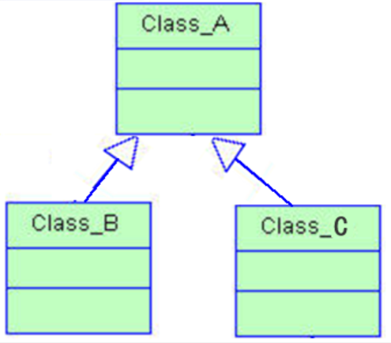
泛化（Generalization）
泛化指的是类之间的继承关系，用空心三角形+实线来表示。
在Java中，泛化通过继承实现。

Slide 35
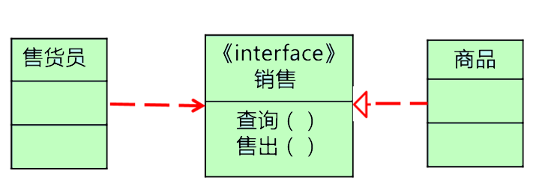
接口的表示
接口使用两层矩形框表示
顶端标有<<interface>>，
第一层是接口名称
第二层是接口方法
实现接口（implements）
商品实现了销售接口
售货员使用销售接口
用空心三角形 + 虚线来表示

Slide 36
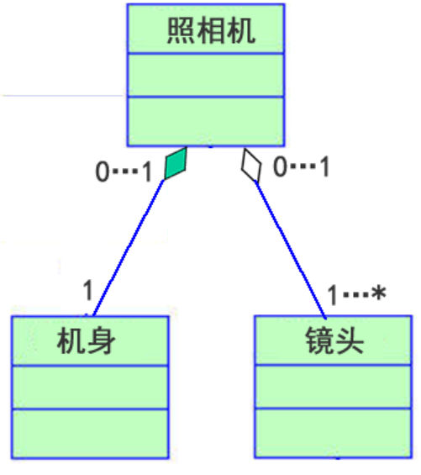
聚合（Aggregation）
聚合表示整体与部分之间的弱聚集关系，其子系统允许被拆卸和替换，用空心的菱形 + 实线箭头来表示， 例如： 相机和镜头
组合（Composition）
组合表示部分和整体的强聚集关系，并且生命周期是相同的，用实心的菱形+实线箭头来表示 ，例如：相机和机身
基数
连线两端的数字表明这一端的类可以有几个实例，比如：一个鸟应该有两只翅膀。如果一个类可能有无数个实例，则就用‘n’来表示。关联、聚合、组合是有基数的类之间的关系。

Slide 37
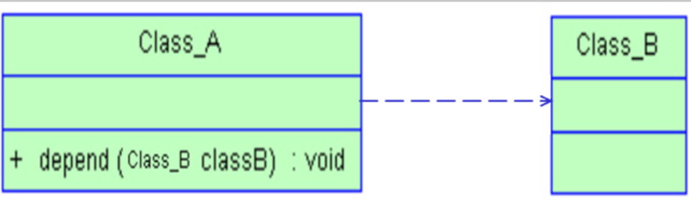
依赖（Dependency）
依赖指的是类之间的使用关系，用虚线箭头来表示。

